Slide 1
ELEMENTOS BASICOS DE LA DIDACTICA

Slide 2

CONCEPTOS
QUE SABEN LOS ALUMNOS ?

Slide 3
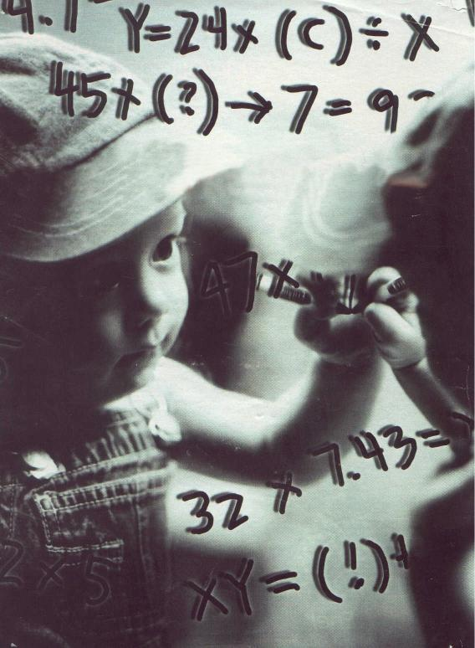
PROCEDIMIENTOS
QUE SABEN HACER LOS ALUMNOS ?

Slide 4
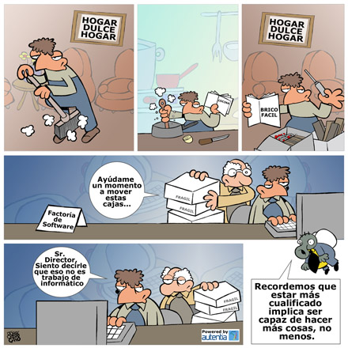
ACTITIUDES
COMO SABEN HACER LAS COSAS LOS ALUMNOS?

